Slide 1
选秀类节目选手走势统计与用户分析
微微低调的小组 Group 11
项目托管： http://github.com/Lhfcws/ai_hw

Slide 2
团队介绍
赵哲民
吴文杰
陈潇楠
陈照
蔡志杰
一位具有非凡创造力与领导能力的90后大学生，商业头脑发达，被誉为中国下一位商界奇才，比肩扎克伯克，横扫世界五百强。目前处于待业阶段。
努力向上的程序员学徒。
个性比较低调。
一个勤勤恳恳的码农。
外表粗犷，内心细腻如丝，是一个容易受伤的男人。也正因为他的敏感，给了他难以度量的敏锐和独到的眼光，一次次对IT 业界市场的预测简直惊为天人。

Slide 3
Contents
1
项目背景与简介
2
项目框架与内容
3
项目实现与技术
4
联机展示

Slide 4
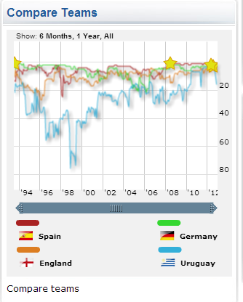
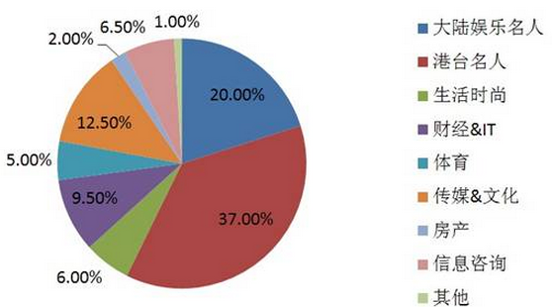

项目背景

Slide 5
项目背景
粉丝
公司
媒体
我想对我所支持的选手有更多了解！
有多少人跟我一样喜欢他的？！
谁能帮我预测一下谁的前途更好？
什么样的群体对这个歌手有兴趣！
现在的流行趋势是怎样的？
究竟谁的人气更高呢？

Slide 6
项目背景
问题
Solve it！
应用
需求
Miss特点:
1、广告、新闻、八卦
2、厌恶情绪
3、未直接涉及音乐的日常微博
目标

Slide 7
项目简介
技术
数据爬取
贝叶斯过滤
曲线拟合
JS图表展示
内容
性别分布
地域分布
关注原因
年龄分布
……
Weibo API
微博信息
个人资料

Slide 8
项目架构
图表展示
图表形式展示出用户分布
数据分析
对微博进行分析对信息进行分类
微博数据获取
Weibo API提取用户信息
爬虫模块
抓取新浪微博关键词搜索页面并解析

Slide 9
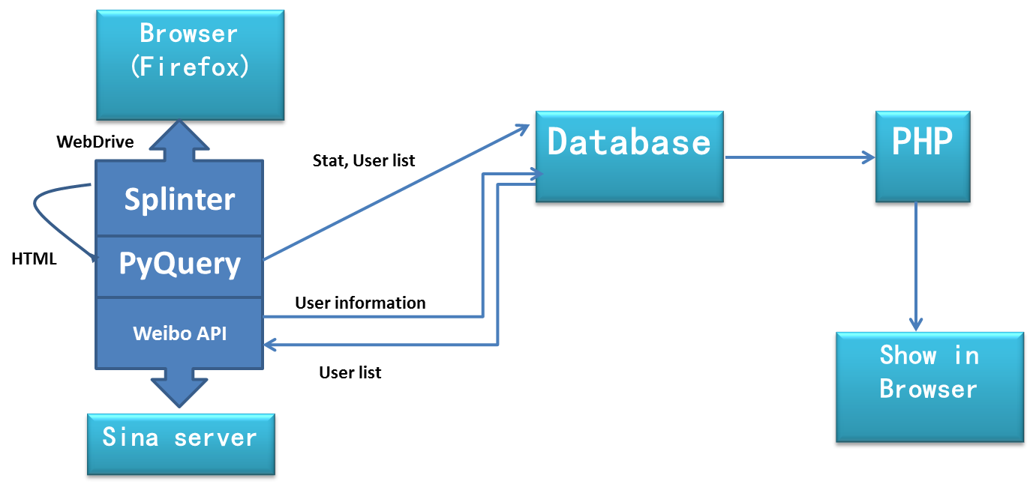
项目架构

Slide 10
项目流程
流程图概览
HTML解析
分词系统
爬虫模块
Cycle name
数据解析
图表展示

Slide 11



算法设计
用户地域分布、性别分布等基本信息可以由API得到。
但一些情感倾向信息却需要用贝叶斯过滤算法来得到。
用户对选手音乐的喜爱与否（直接情感表达、正面提及其音乐、音乐分享推荐）

Slide 12
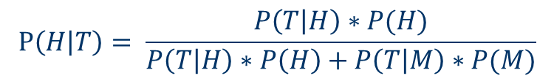
基本公式
$$P\left(H | T\right)= \frac{P\left(T | H\right)∗P(H)}{P\left(T | H\right)∗P\left(H\right)+P\left(T | M\right)∗P(M)}$$
算出每个Token在训练词库Hits中出现的概率
$$P\left(H | T_{1},T_{2}…T_{n}\right)=argmax P(T_{1},T_{2}…T_{n})∗P(H)=argmax\prod{P\left(T_{i} | H\right)∗P(H)}$$
算出含有Tokens时该微博为Hits的概率

Slide 13
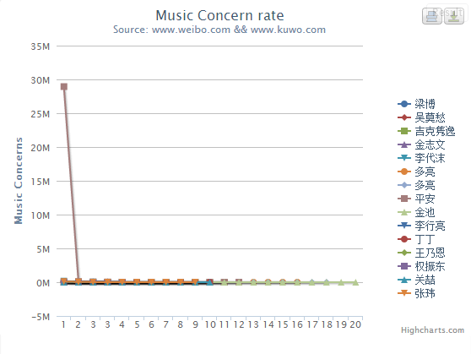
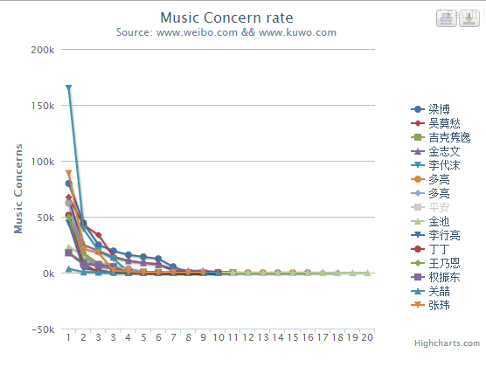
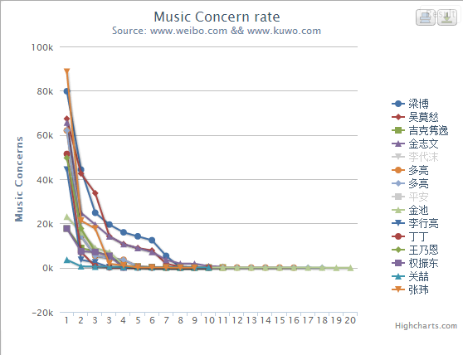
训练集选择
最关键的影响因素：选手的歌曲 关注排名曲线
梁博

Slide 14



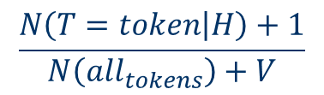
算法改进
Laplace平滑
新关键词出现时假定出现次数为一，防止其概率为0。
$$\frac{N\left(T=token | H\right)}{N\left(all_{tokens}\right)}$$
$$\frac{N\left(T=token | H\right)+1}{N\left(all_{tokens}\right)+V}$$
Stopword采用
User.dict 与 Stopword.txt 做异或，去除一些成为歌名的停用词

Slide 15
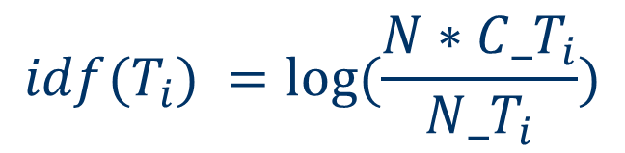
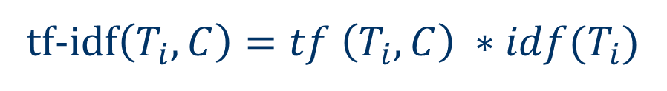
算法改进
引入 tf-idf 加权技术，去除一些信息量低的词
tf-idf$\left(T_{i}, C\right)=tf$ $\left(T_{i}, C\right) ∗idf(T_{i})$
$$idf(T_{i}) =log(\frac{N∗C_T_{i}}{N_T_{i}})$$
Ti : 某一个关键词Token
C：某一特定分类，即Hits或Miss
N：微博总数
N_Ti：含关键词Ti的微博数

Slide 16
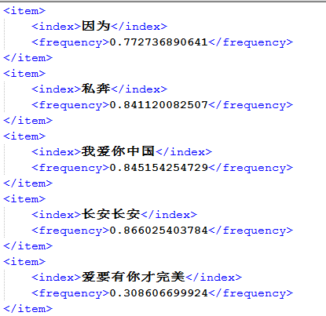
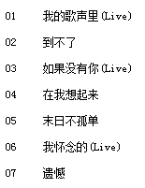
存在问题
梁博歌单
李代沫歌单

Slide 17
存在问题与解决
不同选手之间不同歌曲概率的影响
Ans：按照微博关注率排名对应替换训练集中的歌曲。
2. 替换数目不匹配？
Ans： 如果是训练集中的歌曲数目少了，
则需要插入多出的歌曲的概率。
最小二乘法曲线拟合

Slide 18



最小二乘曲线拟合

Slide 19
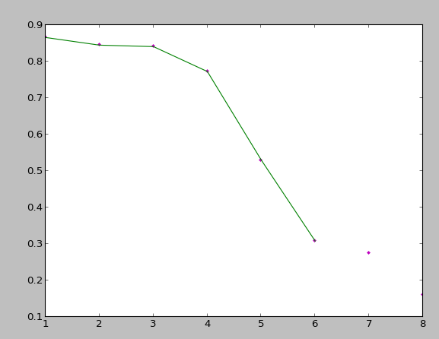
最小二乘曲线拟合

Slide 20
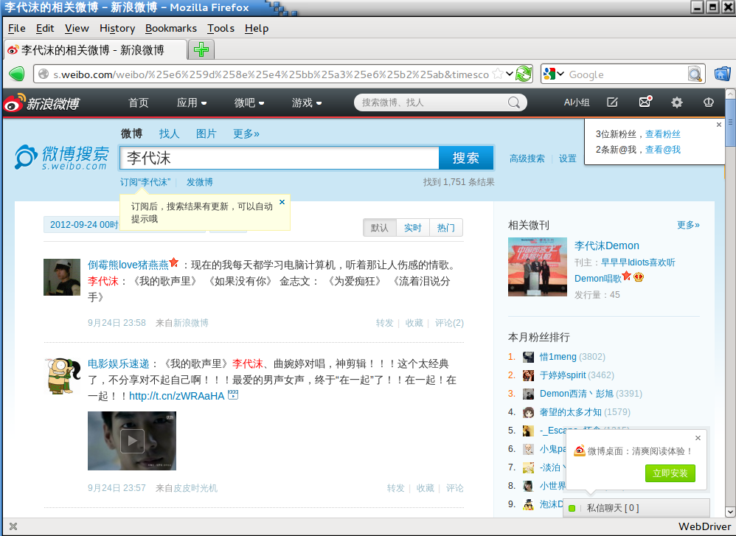
运行示例

Slide 21
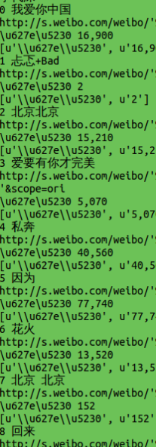
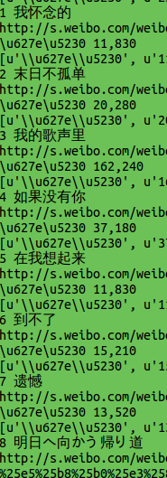
运行示例

Slide 22
成员分工
 | 创意构想 | 文档撰写 | 抓取数据 | 算法分析 | 页面展示
赵哲民 | O
吴文杰 | O | O | O | O | O
陈潇楠 | O | O |  | O | O
陈照 | O | O | O | O
蔡志杰 | O

Slide 23
项目进程
10.16
11.01
12.05
12.11
组建团队
创意确定
编写代码
文档编写
相互熟悉查找资料
确定方向着手学习
边学边用相互促进
展示与答辩准备

Slide 24
项目感想
1
2
3
朴素贝叶斯
分类
过滤
优化
数据挖掘学习
数据挖掘算法
人工智能学习
与数据挖掘紧密联系

Slide 25
项目总结
1
2
3
第三方库
PyQuery
Splinter
Highcharts
设计编码
整体框架
部分联系
功能实现
进度控制
创意提出
设计与实现
文档编写

Slide 26
Thank You !
微微低调的小组

